Slide 2
Corso: HEI Modulo: Sostenibilità agricola, gestione delle risorse naturali e azione per il clima Unità di apprendimento: Acqua, energia e cibo (WEF) Sicurezza del nesso, irrigazione a goccia e desalinizzazione
Autore: UAZORES

Slide 3
Introduzione
L'obiettivo di questa UBA è quello di sviluppare una buona gestione delle risorse idriche esistenti, nonché di individuare le modalità di utilizzo di tutte le possibili fonti idriche disponibili per l'agricoltura e il consumo umano. Allo stesso tempo, si otterrà anche come utilizzare l'acqua residua utilizzata in agricoltura per possibili usi.
Al termine della LU gli studenti dovranno essere in grado di raggiungere i seguenti obiettivi formativi:
Conoscenza
Identificare le diverse fonti d'acqua
Identificare gli usi dell'acqua.
Skills
Possibilità di riutilizzare l'acqua di diversa provenienza
Controllo e monitoraggio dell'acqua.
Competenze
Migliore sensibilità all'uso e allo spreco di acqua
Migliore comprensione della nozione di valore dell'acqua e della sua qualità.

Slide 4
Subunit 1: Sicurezza idrica, energetica e alimentare. Generalità
L'importanza dell'acqua non va considerata isolatamente, ma in una prospettiva integrale, considerando cioè la sua interrelazione con il clima e con i sistemi biofisici e socioeconomici.
I sistemi idrici, energetici e alimentari sono strettamente interconnessi. Queste interconnessioni si intensificano con l'aumento della domanda di risorse con la crescita della popolazione e il cambiamento dei modelli di consumo.

Slide 5
Sicurezza idrica, energetica e alimentare. Generalità
Energia: Gli scenari energetici a lungo termine sono diventati uno strumento essenziale per i responsabili politici per guidare la transizione verso l'energia pulita. Gli scenari energetici prodotti sono variegati, portando a un'abbondanza di intuizioni e combinazioni tecnologiche. Sono emersi studi comparativi per aiutare a comprendere le convergenze e le divergenze tra i vari scenari, fornendo compromessi per i responsabili delle decisioni e identificando informazioni chiave per i responsabili politici.
Acqua: Il Consiglio Mondiale dell'Acqua si è impegnato in un'importante iniziativa che esamina e guarda al futuro delle nostre risorse idriche: "World Water Scenarios". Questa iniziativa mira a creare una serie di scenari diversi per creare una visibilità più chiara sul futuro delle risorse idriche entro il 2050 e sulle relative decisioni politiche che sarebbero necessarie per ciascuno di essi.
Cibo: Gli sforzi della FAO per sostenere processi decisionali basati sull'evidenza, forniscono solide analisi qualitative e quantitative e fanno luce sulle possibili opzioni strategiche per raggiungere gli Obiettivi di Sviluppo Sostenibile di sradicare la fame, migliorare la nutrizione e garantire la sostenibilità economica, sociale e ambientale dei sistemi alimentari e agricoli.

Slide 6
Usi e relazioni
Nesso tra acqua, cibo ed energia

Slide 7
Subunit 2: Ciclo idrologico

Slide 8
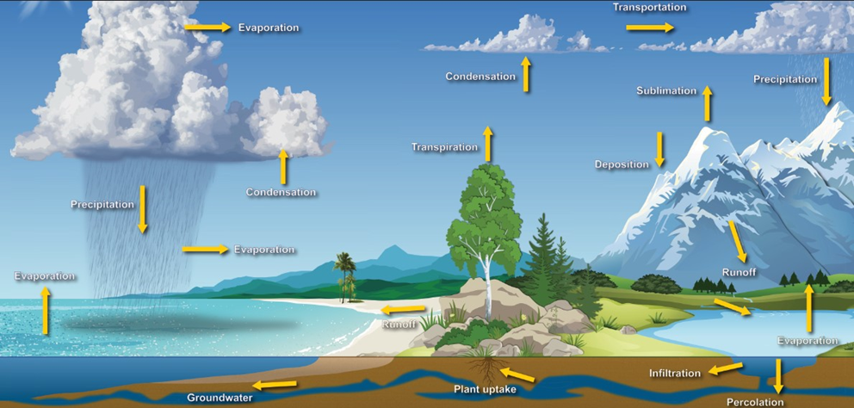
Il ciclo dell'acqua
Il ciclo dell'acqua è guidato dal sole. Il ciclo dell'acqua mostra il movimento continuo dell'acqua all'interno della Terra e dell'atmosfera. Si tratta di un sistema complesso che comprende molti processi diversi. L'acqua liquida evapora in vapore acqueo, si condensa per formare nuvole e precipita sulla terra sotto forma di pioggia, grandine e neve.

Slide 9
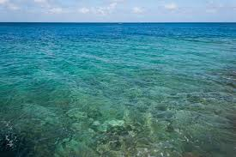
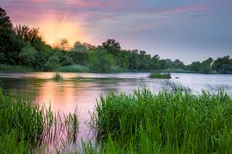
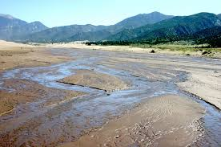
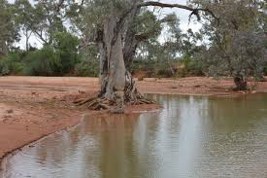
Tipi di acqua
Acqua marina
Acque superficiali:
A - Perenne (Un ruscello che ha acqua corrente tutto l'anno durante un anno tipico)
B - Intermittente (Un corso d'acqua che ha acqua corrente in determinati periodi dell'anno, quando le acque sotterranee forniscono acqua per il flusso del torrente)
C - Effimero (Un corso d'acqua che ha acqua corrente solo durante o per un breve periodo dopo gli eventi di precipitazione in un anno tipico)
A B C
Acqua freatica
Falde acquifere
Marine Water

Slide 10
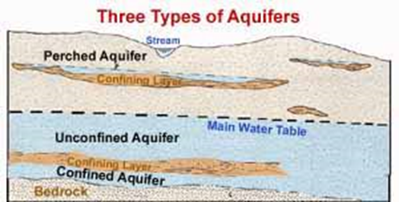
Tipi di falde acquifere
Esistono diversi tipi di falde acquifere:
Falda acquifera confinata: Una falda acquifera confinata è una parte di un letto roccioso o di sabbia ricoperta da uno strato di confinamento argilloso e impedisce alle acque sotterranee di spostarsi da una falda acquifera all'altra. L'acqua nelle falde acquifere confinate può avere un'alta pressione a causa dello strato confinante sovrastante.
Falda acquifera non confinata: Una falda acquifera non confinata è una sezione di letto roccioso o di sabbia non coperta da uno strato confinante. Una falda acquifera non confinata è sempre poco profonda in profondità e la sua sommità è costituita dalla falda freatica. Si comporta come una spugna in cui il livello dell'acqua fluttua a seconda del deflusso e dell'afflusso dell'acqua.
Falda acquifera :La falda acquifera arroccata è un tipo di falda acquifera che si trova su formazioni rocciose insatura. Queste falde acquifere si sviluppano a seguito di strati impermeabili discontinui di roccia o sabbia.

Slide 11
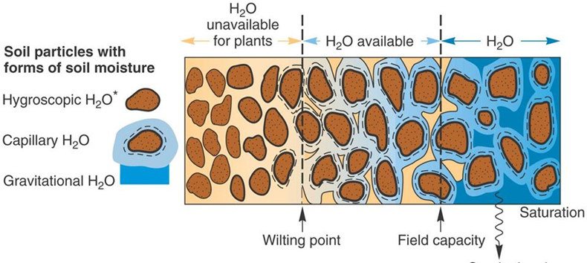
Considerando l'interazione delle molecole d'acqua con il suolo, l'acqua del suolo può essere classificata in tre tipi principali:
Acqua gravitazionale- Questo è un tipo di acqua che scorre liberamente che è solo debolmente trattenuta nel terreno.
Acqua capillare- È l'acqua contenuta all'interno dei micropori del suolo o, più specificamente, all'interno degli spazi dei pori del suolo.
Acqua igroscopica- Questo tipo di acqua crea uno strato sottile sopra le particelle d'acqua e spesso non è prontamente disponibile per le piante a causa della sua scarsa disponibilità.

Slide 12
Altre classificazioni dei tipi di acqua:
Acqua chimicamente combinata- L'acqua è presente nei composti chimici presenti nelle particelle del suolo perché sono solubili in acqua. Acqua chimicamente miscelata è il termine usato per descriverlo. Allo stesso modo, le piante non sono in grado di utilizzare questa risorsa.
Umidità atmosferica- A causa della presenza di peli igroscopici e tessuti velamen spugnosi, le radici pendenti delle epifite sono in grado di raccogliere l'umidità dall'aria circostante.

Slide 13
Subunit 3: Sistemi idrici di approvvigionamento idrico
Il metodo di raccolta e stoccaggio dell'acqua piovana per un uso successivo, piuttosto che lasciarla defluire, è chiamato raccolta dell'acqua piovana. L'acqua grezza, dopo la raccolta, deve essere immagazzinata in un luogo idoneo a ottenere acqua di qualità e quantità, in modo che, dopo il trattamento, siano rispettate le disposizioni di legge, a seconda dello scopo a cui è destinata. Le risorse idriche disponibili e gli ecosistemi circostanti devono essere rispettati.

Slide 14
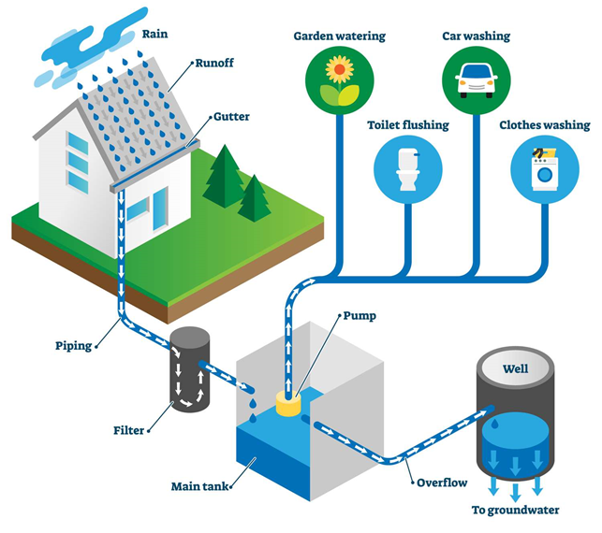
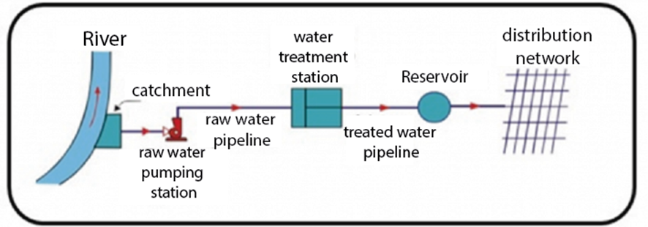
Origini dello stoccaggio dell'acqua:
Acque superficiali: La captazione deve essere effettuata a monte delle sorgenti inquinanti e della popolazione da rifornire, normalmente ubicate nella parte centrale del corso d'acqua, e in prossimità della superficie
Raccolta dell'acqua piovana: sta raccogliendo il deflusso da una struttura o da un'altra superficie impermeabile
Esempio di stoccaggio da acque superficiali
Esempio di stoccaggio dell'acqua piovana

Slide 15
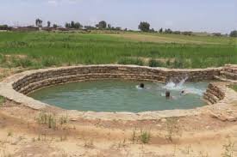
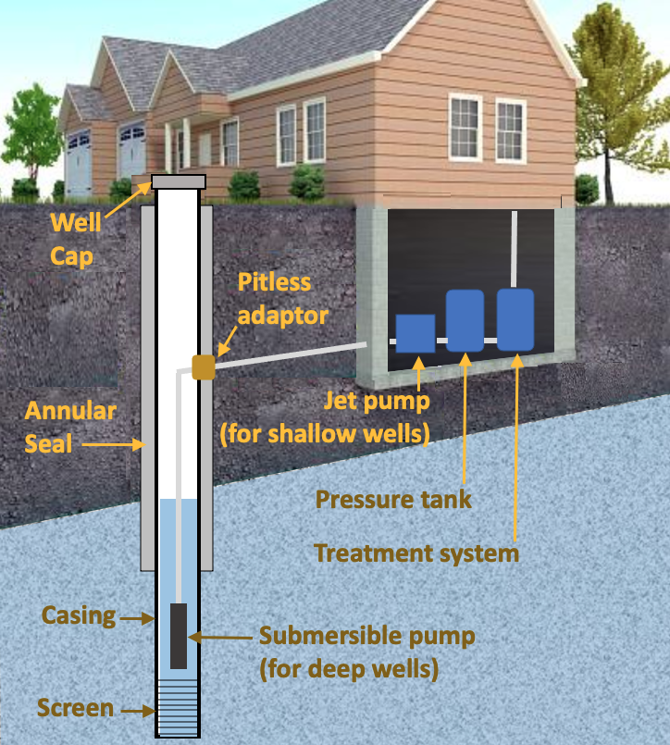
Origine dell'immagazzinamento dell'acqua (proseguimento)
Acque sotterranee: La cattura dell'acqua attraverso le gallerie minerarie può essere effettuata da terreni improduttivi con un'alta densità di fratture, fessure, vene e altre caratteristiche geologiche.
Pozzo trivellato: Elemento perforato nel terreno dove la profondità è maggiore della dimensione superficiale più grande e il cui obiettivo è quello di raggiungere le riserve idriche sotterranee.
Pozzo: La differenza sta nel fatto che il pozzo non necessita di una passerella e che l'acqua non viene immessa attraverso aperture a finestra, ma attraverso tubi.

Slide 16
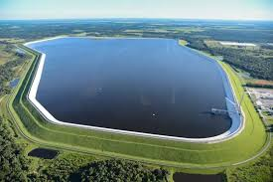
Stoccaggio dell'acqua
Serbatoi:I serbatoi sono i serbatoi che vengono utilizzati per immagazzinare l'acqua per vari scopi. Maggiore è la dimensione del serbatoio, maggiore è l'affidabilità e maggiore è il costo.
Tipi di serbatoi d'acqua:
Serbatoio dell'acqua pulita: serbatoi che immagazzinano l'acqua trattata e limpida,
Serbatoio di servizio: sono utilizzati per fornire stoccaggio per soddisfare le fluttuazioni della domanda di acqua.
Dighe: specchio d'acqua allargato creato utilizzando una diga o una chiusa. È una struttura costruita sullo sbocco di un fiume o di un lago per trattenere l'acqua e alzarne il livello. A differenza dei laghi, che si formano per processi naturali, questi bacini idrici sono creati dall'uomo per fornire acqua ed energia idroelettrica.

Slide 18
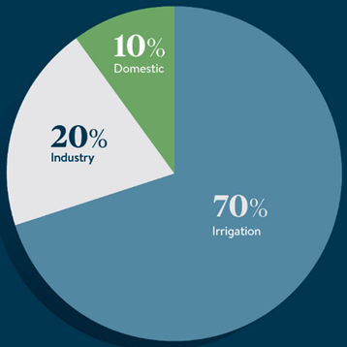
Usi dell'acqua
L'acqua può essere utilizzata per scopi diretti e indiretti. Gli scopi diretti includono lavarsi, bere e cucinare, mentre esempi di scopi indiretti sono l'uso dell'acqua nella lavorazione del legno per fare la carta e nella produzione di acciaio per le automobili.
Stima dell'uso globale di acqua dolce

Slide 19
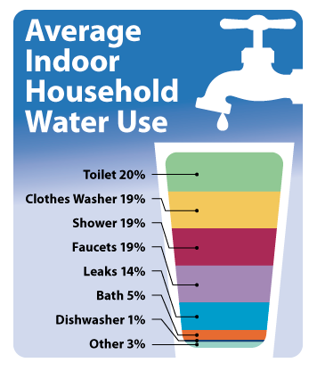
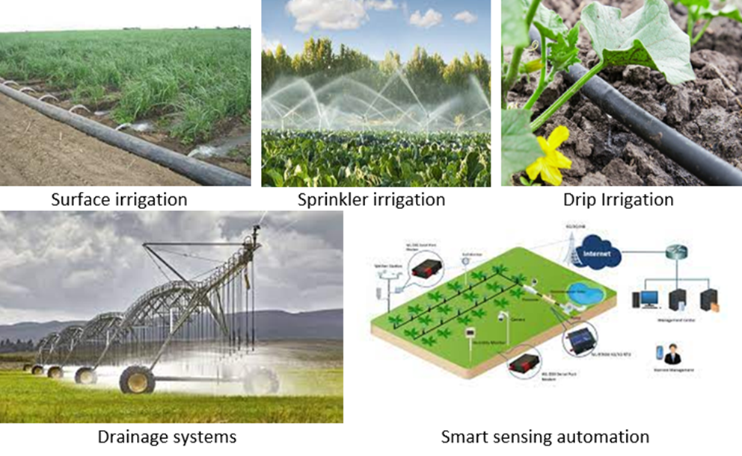
Usi dell'acqua
Acqua potabile / domestica
Acqua di irrigazione

Slide 20
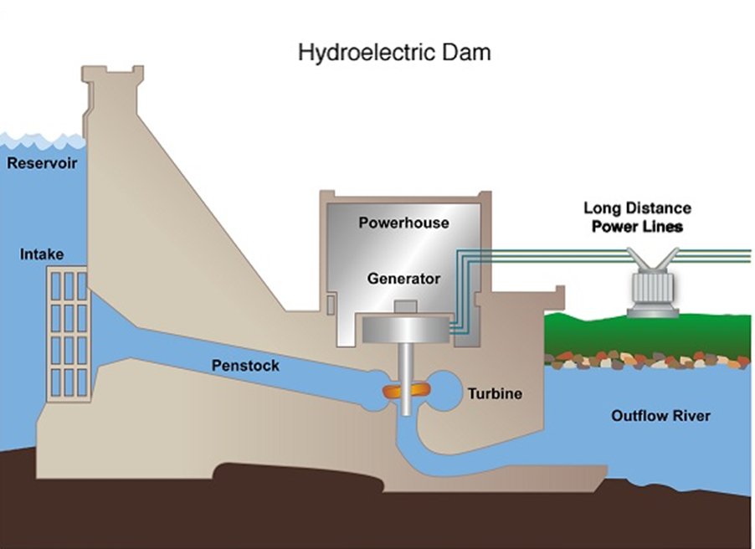
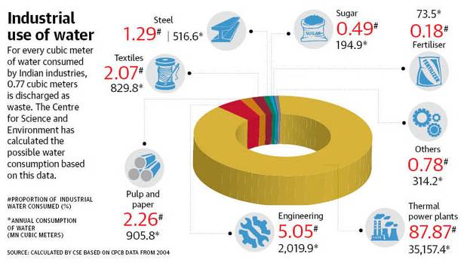
Usi dell'acqua
Usi industriali
Produzione di energia

Slide 21
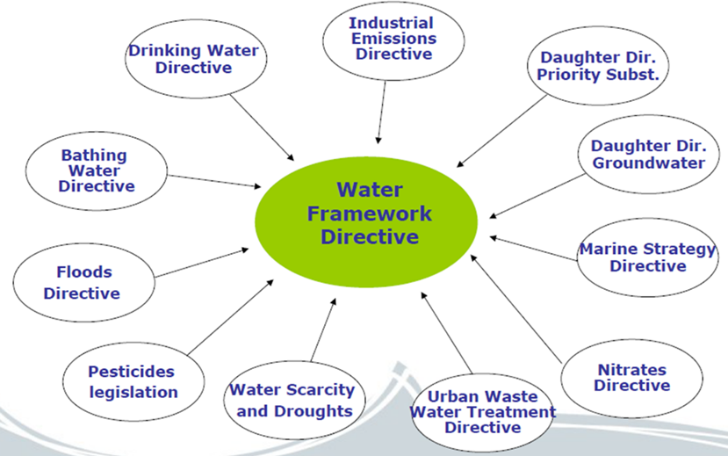
Gestione delle acque
Qualità and Quantità: I parametri di qualità sono legati all'insieme dei parametri fisici, chimici, biologici e microbiologici che consentono di valutare l'idoneità dell'acqua per un determinato scopo. L'acqua può essere di buona qualità per un certo scopo e di scarsa qualità per un altro, a seconda delle sue caratteristiche e dei requisiti per il suo uso specifico.
Water Framework Directive (WFD): è la normativa primaria ed è sostenuta da due cosiddette direttive figlie sulla qualità e la quantità delle acque sotterranee e sulla qualità delle acque superficiali.
Schema di un quadro di gestione unico per tutta la legislazione relativa alle acque

Slide 22
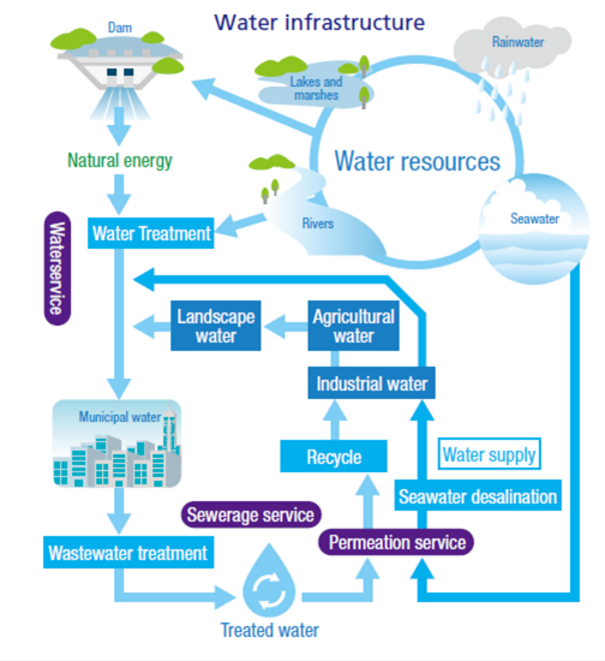
Gestione delle acque
Controllo e monitoraggio: Il monitoraggio propone un approccio metodologico globale al monitoraggio per l'attuazione della direttiva quadro sulle acque. A causa della diversità delle pressioni di bacino, dei tipi di corpi idrici, delle comunità biologiche e delle caratteristiche idromorfologiche e fisico-chimiche all'interno dell'Unione europea, l'attuazione appropriata dei programmi di misure conformi ai requisiti della direttiva varierà da uno Stato membro all'altro e da un bacino idrografico all'altro.

Slide 23
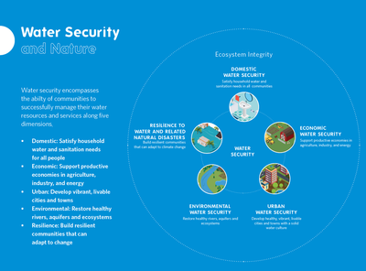
Gestione delle acque
Protezione e sicurezza: La direttiva quadro sulle acque stabilisce un quadro di pianificazione per, tra l'altro, sostenere il raggiungimento delle norme e degli obiettivi per le aree protette stabiliti dalla legislazione comunitaria. Per garantire che i programmi di monitoraggio siano il più possibile efficienti ed efficaci, sarebbe opportuno garantire che i programmi di monitoraggio dello stato quantitativo e dello stato chimico sopra descritti integrino e siano integrati con i programmi istituiti per le aree protette, in modo che le reti di monitoraggio delle acque sotterranee siano, per quanto possibile, polivalenti.

Slide 24
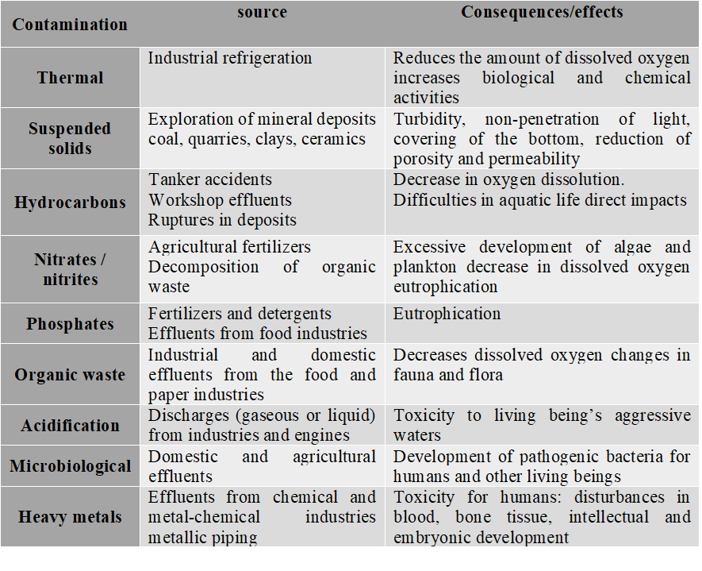
Gestione delle acque
Esempi di tipi di contaminazione, loro possibile fonte e conseguenze.

Slide 25
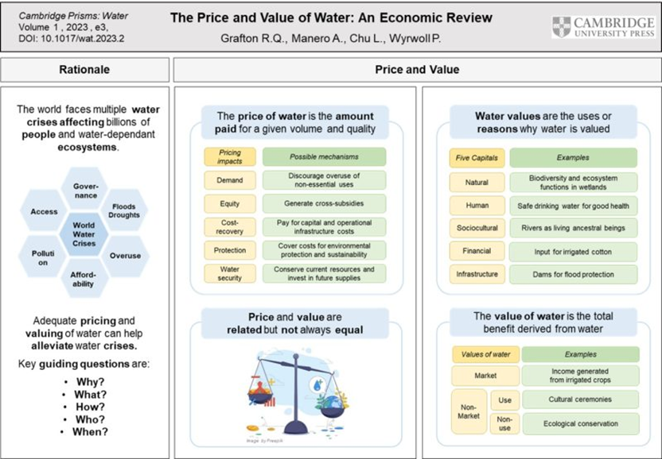
Water Management
Costi e valori: Se potessimo valutare il valore dell'acqua, su cosa lo baseremmo? Un paese del terzo mondo potrebbe applicare il prezzo per il suo vero valore dell'acqua?

Slide 26
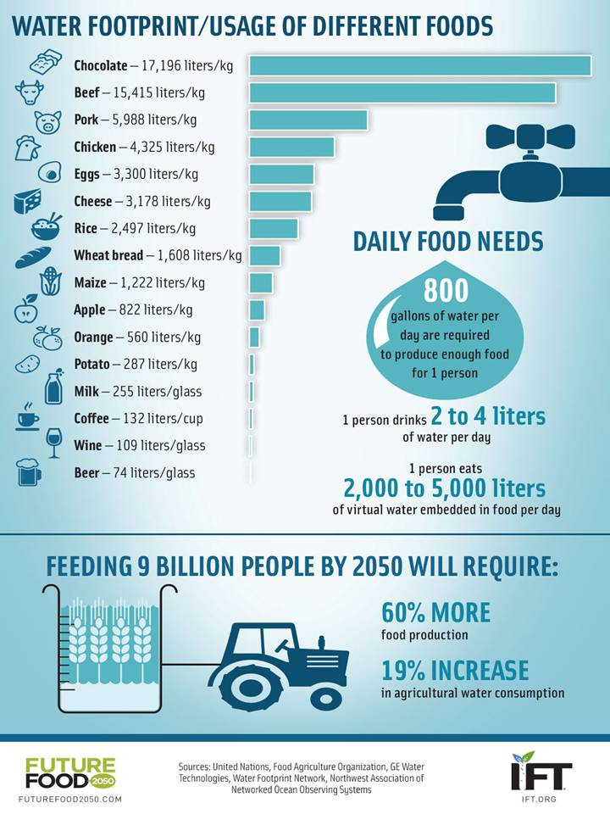
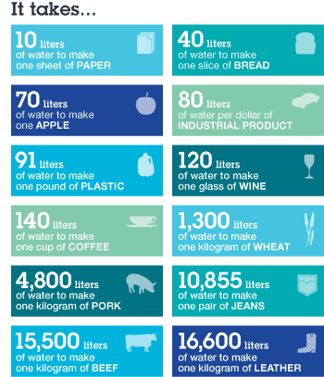
Water Management
Water footprint: L'impronta idrica misura la quantità di acqua utilizzata per produrre ciascuno dei beni e servizi che utilizziamo.

Slide 27
Subunit 6: Altre fonti d'acqua
Ci sono altri modi per ottenere acqua dolce, oltre a quelli menzionati nel capitolo 3. Alcuni esempi sono: desalinizzazione, riutilizzo e riciclaggio dell'acqua.

Slide 28
Altre fonti d'acqua
Desalinizzazione: è il processo di rimozione dei sali disciolti dall'acqua di mare e da altre acque con vari metodi. I processi di desalinizzazione più comuni sono la distillazione e l'osmosi inversa.
Desalinizzazione con tecnologia ad osmosi inversa per separare le molecole d'acqua dall'acqua di mare

Slide 29
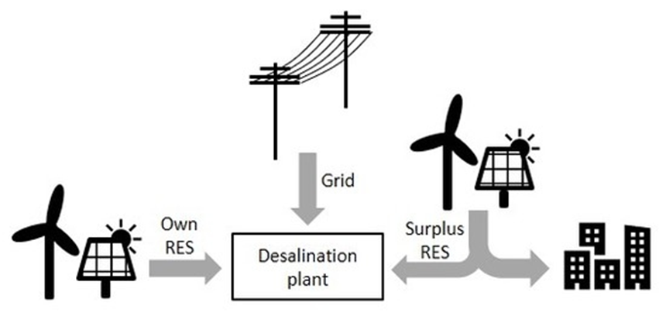
Altre fonti d'acqua
I sistemi di desalinizzazione possono utilizzare in modo economicamente più efficiente il potenziale delle fonti di energia rinnovabile (FER) disponibili
Abstract grafico di una desalinizzazione guidata da FER

Slide 30
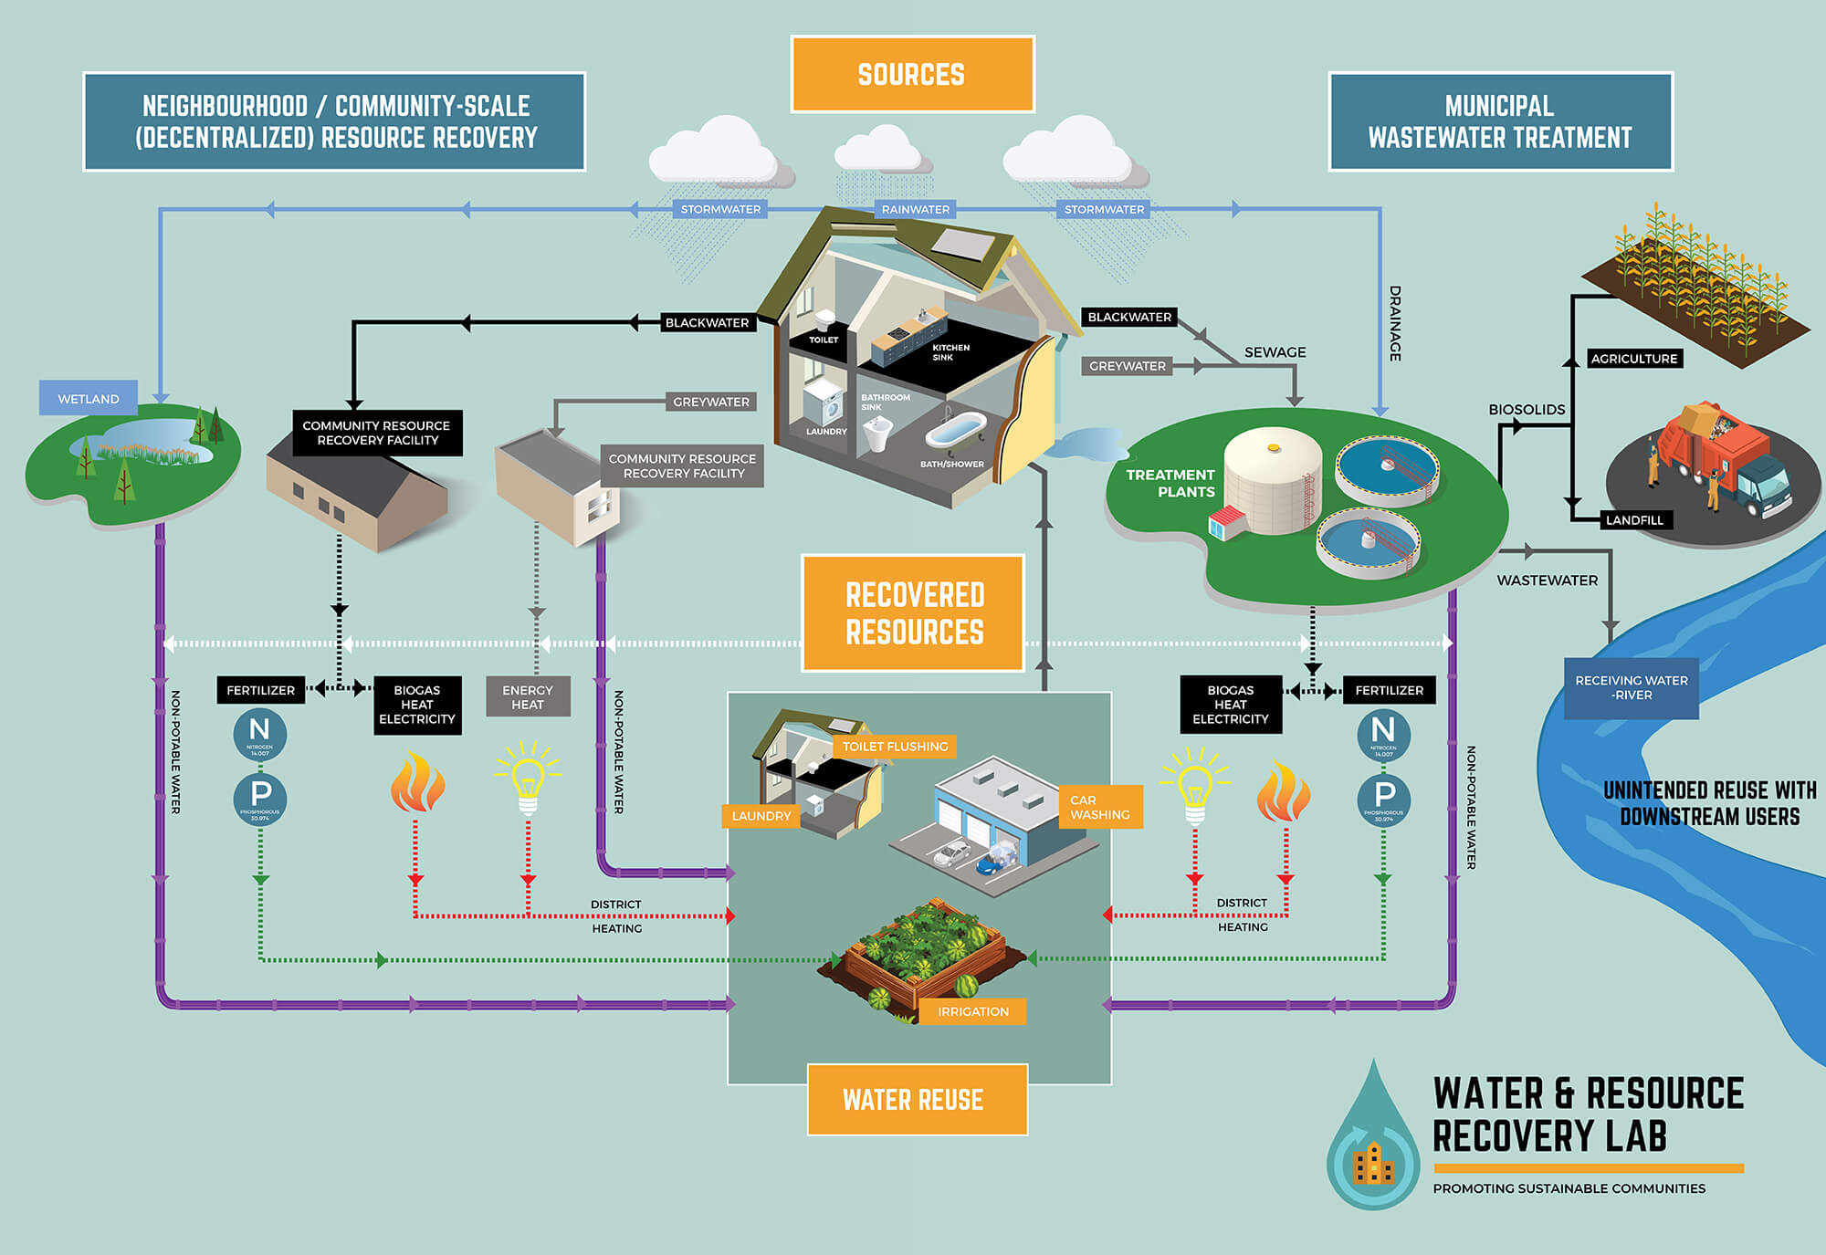
Altre fonti d'acqua
Riutilizzo dell'acqua si riferisce al processo mediante il quale le acque reflue vengono recuperate da una varietà di fonti e trattate secondo uno standard appropriato per un secondo scopo. Qualsiasi tipo di acque reflue (domestiche, municipali o industriali) può essere preso in considerazione per il riutilizzo e, a seconda della sua qualità, può essere utilizzato per diversi scopi secondari.
Riciclo dell'acqua sta riutilizzando le acque reflue trattate per scopi benefici come l'irrigazione agricola e paesaggistica, i processi industriali, lo sciacquone dei servizi igienici e il rifornimento di un bacino idrico sotterraneo.

Slide 31
Conclusione
Il nesso Acqua, Energia e Cibo (WEF) è un approccio che mira a garantire l'accesso all'acqua, all'energia e al cibo per tutti, rafforzando le sinergie e riducendo i compromessi tra questi settori. Il nesso del WEF è un concetto fondamentale nel contesto dello sviluppo sostenibile, in quanto riconosce l'interdipendenza di queste tre risorse e la necessità di una gestione integrata. Sebbene negli ultimi 20 anni 6 miliardi di persone abbiano avuto accesso all'acqua potabile migliorata, c'è ancora un alto tasso di mortalità infantile legato alla scarsità di acqua pulita e, in totale, ci sono circa 829.000 morti a causa dell'acqua non sicura. Alla luce di tutto ciò, è importante non solo valorizzare e preservare tutta l'acqua dolce accessibile che ancora abbiamo, utilizzando tecniche e gestioni, sia agricole che industriali, che permettano di ridurre l'uso dell'acqua. Allo stesso tempo, il riutilizzo delle acque reflue e la desalinizzazione dell'acqua oceanica sono due metodi importanti per garantire un approvvigionamento sostenibile di acqua dolce. Adottando queste pratiche sostenibili, possiamo garantire che le risorse di acqua dolce siano utilizzate in modo efficiente ed equo, riducendo al minimo gli impatti ambientali negativi. In questa UB sono state fornite informazioni sui vari modi in cui l'acqua può essere trovata sul pianeta Terra, ma anche informazioni che possono aiutare a fare un uso più razionale ed ecologico dell'acqua.

